Slide 1
Приёмы формирования читательских умений
на различных этапах урока литературного чтения
в классах интегрированного обучения и воспитания , посредством использования компетентностно -ориентированных заданий
Составитель:
Рудик О.Л.
учитель -дефектолог
ГУО «Средняя школа № 7
г. Волковыска»

Slide 2
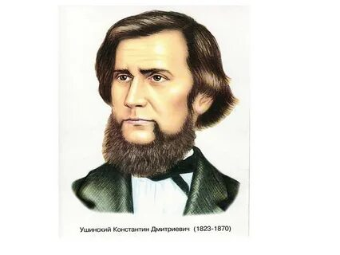
Читать – это ещё ничего не значит: что читать и как понимать читаемое – вот в чём главное дело.
К. Д. Ушинский

Slide 3
Читательские умения
Опора на текст
Опора на внетекстовые знания
1.Найти и извлечь (информацию)
3.Осмыслить и оценить
(содержание и форму текста)
2.Интегрировать и интерпретировать
(сообщения текста)

Slide 4
Приемы формирования читательских умений на разных этапах урока
Этап 1
Приёмы
Подготовка к восприятию текста
Задачи:
1.Прогнозирование
содержания текста по заглавию, иллюстрации и группе ключевых слов.
2.Словарная работа.
*«Ассоциации»
*«Ключевые слова»
*«Круги по воде»
*«Мозговой штурм»
*«Верные- неверные утверждения»
*«Чепушина»
*«Прогнозирование»
*«Проблемный вопрос»
*«Антиципация»
*«Лови ошибку»

Slide 5
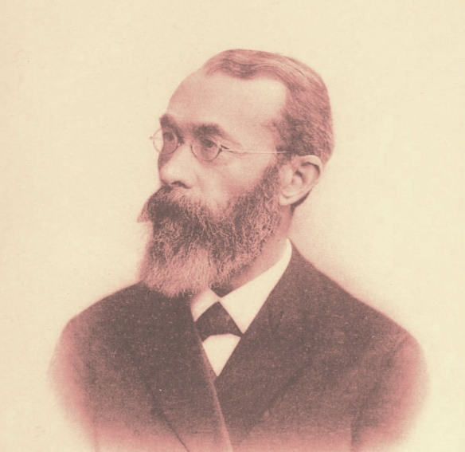
Приём «Антиципации»
В переводе с латинского «антиципация» означает предопределение, предвосхищение, предугадывание событий; заранее составленное представление о чем-либо, способность человека представить себе возможный результат действия до его осуществления.
Вильге́льм Вундт
немецкий врач, физиолог и психолог.
Разновидности антиципации:
*Прогнозирование содержания текста по названию, фамилии автора, эпиграфу.
*Восстановление текста с пропущенными элементами.
*Составление до чтения плана текста с опорой на имеющиеся знания, читательский опыт, заголовок, жанр и стиль текста.
*Угадывание хода мысли автора при чтении с остановками: Как вы думаете, что произойдёт дальше? Как будут развиваться события? К какому выводу придёт автор?

Slide 6
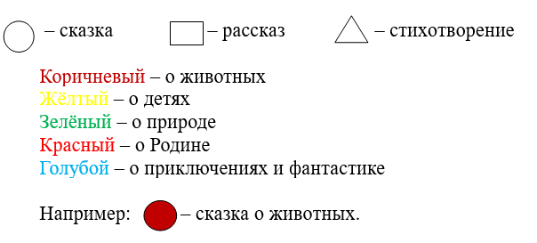
1.Чтение через букву
Прочитать фамилию автора через букву справа налево. Например: ЙЬИВКФСАНКИОШАУ (Ушинский)
2.Чтение «зашумленных» слов
«Как зовут главных героев сказки В.Осеевой «Кто всех глупее?»
3.Прочтение слов в соответствии с кодом: НКЕИВЧОКДА #*#*#*#*#* (# - первое слово, * - второе слово; невод, кичка).
4.Соединение букв. Восстановить пропущенные в фамилиях поэтов и писателей буквы и сое­динить их между собой. Например: А.Пушки•, Ю.К•валь, Л.Тол•той, Б.Зах•дер, Н.Сладко• (Носов).
5.Цветные геометрические модели жанров и тематики литературных произведений:

Slide 7
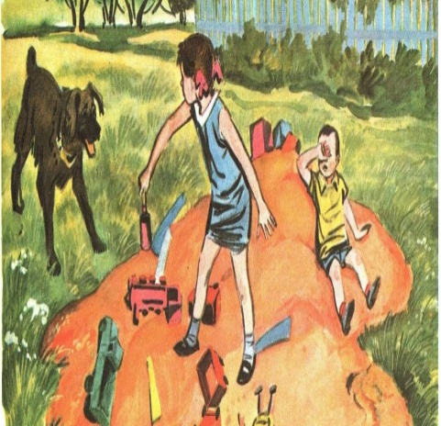
Приём«Круги по воде»
Подбор слова, которое записывается в столбик и на каждую букву подбираются существительные (глаголы, прилагательные, устойчивые словосочетания) к изучаемой теме.
Н.М. Артюхова «Трусиха»
Т- трусливый, «Трус не играет в хоккей!»
Р –ребенок, разум;
У –убегать, умный;
С – сильно бояться, сила, смелость, стеснительный;
И –испугался;
Х –хитрый;
А –авария, альпинист
Приём«Ключевые слова»
Выбрать из текста 4-5 ключевых слов и выписать их на доску.
Валя, трусиха, маленький брат, собака Лохмач
Составить и записать свою версию рассказа, употребив все предложенные ключевые термины.

Slide 8
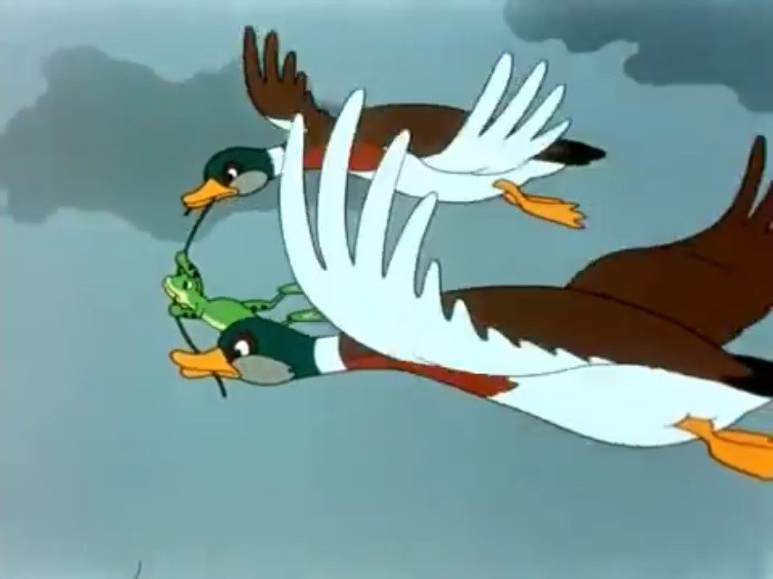
Приём«Верные и неверные утверждения»
В. Гаршин «Лягушка-путешественница»
Предлагает отметить знаками «плюс» и «минус» верные и неверные утверждения:
1.История с лягушкой произошла осенью.
2. Лягушка пришла в восторг, когда утки рассказали ей про юг.
3. Утки сами придумали, как им взять с собой лягушку на юг.
4. Лягушка сама придумала путешествовать на прутике с утками.
5. Лягушка отправилась в путешествие на спине одной из уток.
6.Оторвавшись от прутика, лягушка бултыхнулась в грязный пруд на краю деревни.

Slide 9
Словарная работа.
А. С. Пушкин«Сказка о рыбаке и рыбке»
Можно использовать следующие приёмы:
-приём показа картины ,иллюстрации при объяснении слов:
терем
душегрейка
кичка
перстни
-приём подбора синонимов и антонимов:
корысть-выгода, невод-сеть, молвить-говорить
-приём использования толкового словаря:
Дворянка - женщина, у которой много богатства, денег, много слуг.
Простофиля – глупый, несообразительный человек.
Ветхая землянка – дом, вырытый в земле, очень старый.

Slide 10
Этап 2
Приёмы
Аналитическое восприятие произведения
Задачи:
1.Полноценное восприятие текста, понимание
сюжета и последовательности событий.
2.Осознание идеи произведения, формирование
личного отношения к происходящему.
*«Инсерт»
* «Кластер»
*«Дерево предсказаний»
*«Фишбоун»
*«Шесть шляп»
*«Перепутанные логические цепочки»
*«Ромашка Блума»
*«Диафильм»
*«Толстые»и «Тонкие»вопросы

Slide 11
Приём «Шесть шляп»
Если наше дело – в шляпе,
Если наше тело – в шляпе,
Если даже мысли – в шляпе,
Значит, в шляпе-то – вся суть!

Slide 12
В. Гаршин «Лягушка-путешественница»
1. Белая шляпа
-Соберите все факты, опираясь на текст, из жизни лягушки.
2. Красная шляпа
-Какие чувства вызывает у вас история с лягушкой?
3. Жёлтая шляпа
-Что положительного вы взяли для себя, читая это произведение?
4. Чёрная шляпа- критика.
-Найдите, всё плохое в поступках лягушки.
-Какие трагические события могли произойти с лягушкой?
5.Зелёная шляпа-
-Придумайте своё окончание истории. Дайте свои советы героям произведения.
6. Синяя шляпа
-Чему тебя научило это произведение?

Slide 13
Приём «Инсерт»
(условные значки)
v | + | - | ?
Помечаются уже ранее известные факты, информация, которая уже знакома | Помечается новая информация, которую учащийся узнает в тексте в данный момент | Помечаются те факты, которые не соответствуют уже известным представлениям учащегося о данном событии или явлении | Помечаются события, факты или явления, вызывающие вопросы или требующие пояснения (уточнения)
*прочитать записи, при этом не обсуждая и не критикуя получившуюся работу.
* прочитать текст вновь и дописать таблицу, если в этом появится необходимость. При этом дети начинают более глубоко осмысливать прочитанное, и, как следствие, дополнять записи и перемещать некоторые из одной колонки в другую.
* делятся понятными для каждого умениями и навыками, обсуждая полученные знания в своих таблицах, анализируют процесс накопления этих знаний.

Slide 14
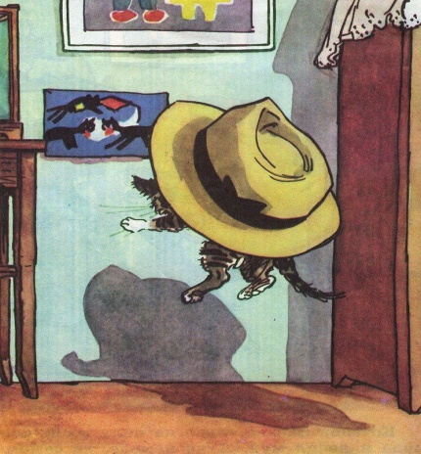
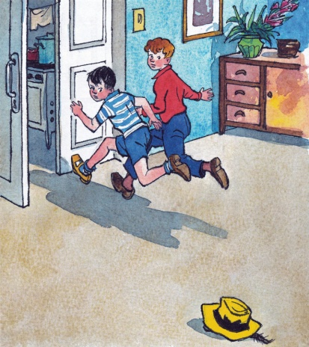
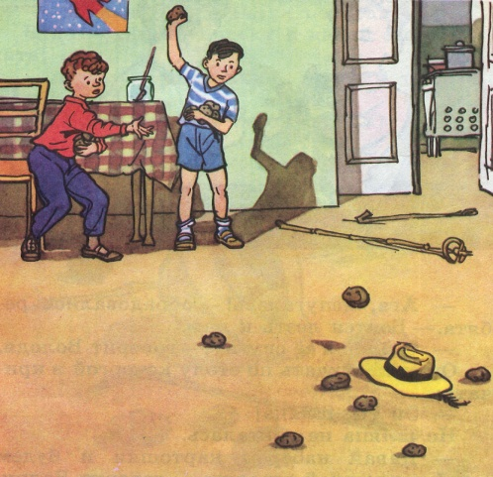
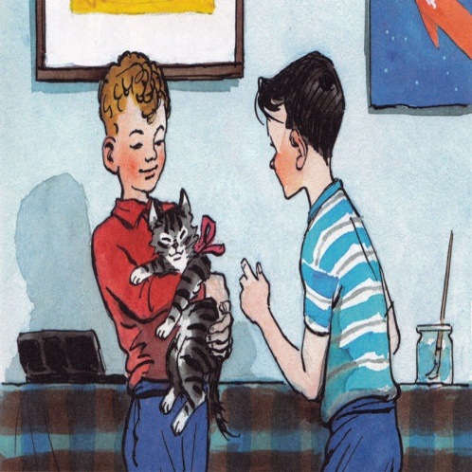
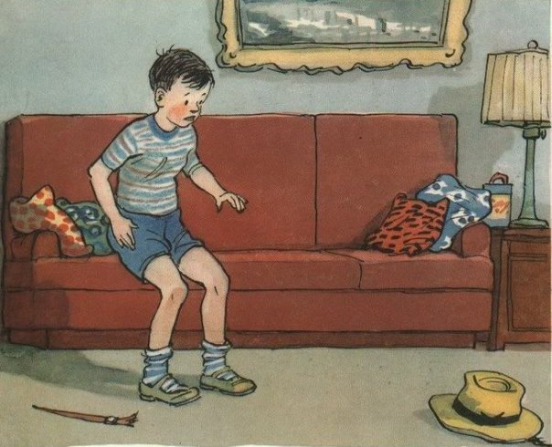
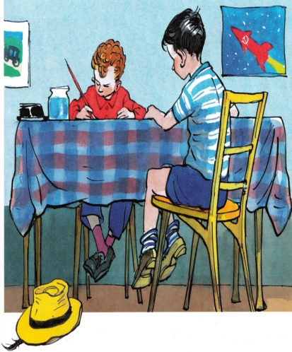
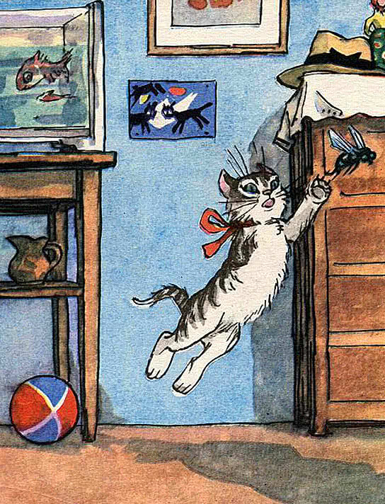
Приём «Диафильм»
Диафильм — серия иллюстраций, отражающих фабулу произведения, с подписями, в общих чертах передающих его основное содержание.
Notes:
Приём «Диафильм»

Slide 15
Приём «Толстые» и «тонкие» вопросы
«Тонкими» дать однозначный ответ. «Толстые» — вопросы проблемного характера, требующие развёрнутого ответа, знания материала.
Б. Житков «Живая шляпа».
«Тонкие» вопросы
«Толстые» вопросы
Что услышали ребята ?
Согласны ли вы с тем, что мальчики оказались трусливыми?
Кто спрятался под стол?
Что увидели ребята?
Верно ли, что котенок специально напугал мальчишек?
Куда спрятался кот?
Как звали мальчиков?
Предположите, что было бы, если бы Васька не начал мяукать?
Как звали котенка?
Почему с котенком случилось такое событие?
В чём различие между двумя мальчиками?
Что бы вы сделали в данной ситуации?
Было ли вам грустно при чтении веселого рассказа?

Slide 16
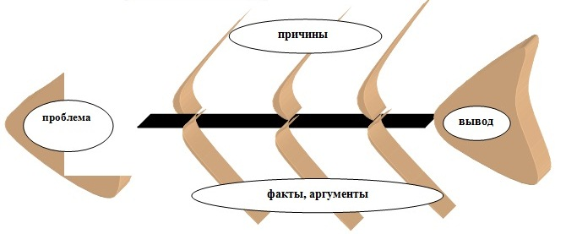
Приём «Фишбоун» (Рыбий скелет)
Составление схемы «Фишбоун»:
Голова – проблема, вопрос или тема, которые подлежат анализу, сравнению, обсуждению.
Верхние косточки – на них фиксируются основные понятия темы, причины, которые привели к проблеме.
Нижние косточки – факты, аргументы, подтверждающие наличие сформулированных причин, или суть понятий, указанных на схеме.
Хвост – ответ на поставленный вопрос, выводы, обобщения.

Slide 17
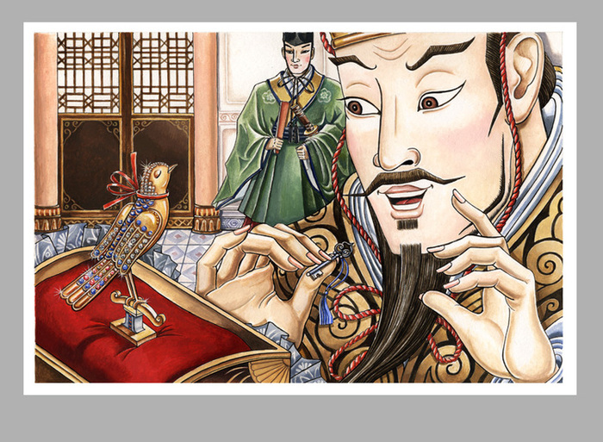
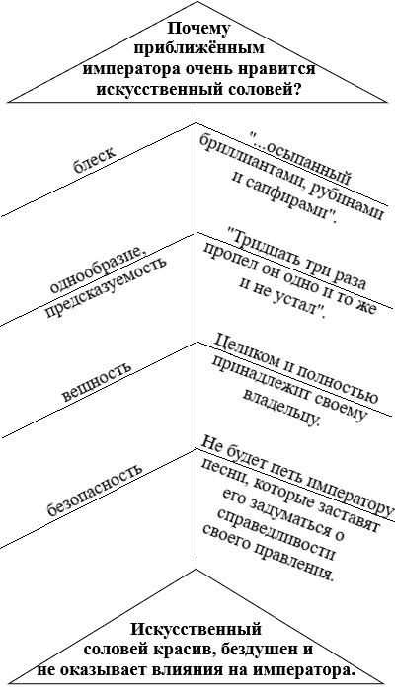
Сказка Г. Х. Андерсена "Соловей".

Slide 18
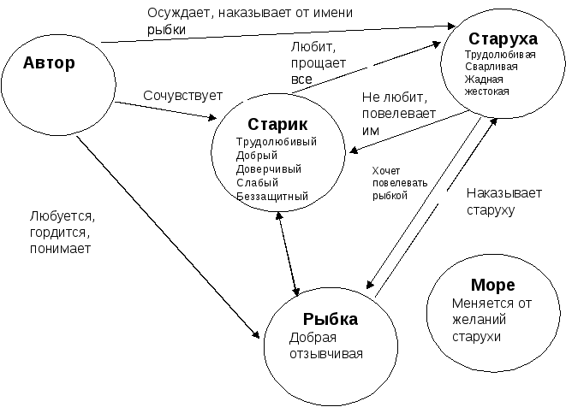
Приём «Кластер»
Кластер (от англ. cluster — «скопление», «пучок», «созвездие») — это способ графической организации материала
А.С.Пушкин «Сказка о рыбаке и рыбке»

Slide 19
Этап 3
Приёмы
Рефлексия
Задачи:
1.Оценка осознанности восприятия текста,
активности учащегося.
2.Определение путей коррекции знаний
*«Синквейн»
* «Кубик Блума»
*«Создай паспорт»
*«Пять «З»
*«Незаконченное предложение»
*«Письмо»
*«Фразеологизмы»

Slide 20
Приём «Синквейн»
Синквейн (от фр. cinquains, англ. cinquain) — с французского языка переводится как «пять строк». Это творческая работа, которая имеет короткую форму стихотворения, состоящего из пяти нерифмованных строк. Синквейн – это не простое стихотворение, а стихотворение, написанное по следующим правилам:
Тема-предмет
Признак
Признак
Действие
Действие
Действие
Фраза
отношения
к
теме
Вывод
Notes:
«Синквейн»

Slide 21
С. Топелиус «Солнечный луч в ноябре»
1. Луч
2. Добрый, бескорыстный
3. Заглянул, спросил, порадовал
4. Старался всем помочь
5. Солнышко
Сказка Г.Х.Андерсена «Соловей»
1.Сказка
2.Поучительная, добрая
3.Понимать, любить, жить
4.Надо прощать обиды
5.Милосердие
Notes:
Г.Х.Андерсен сказка «Соловей»

Slide 22
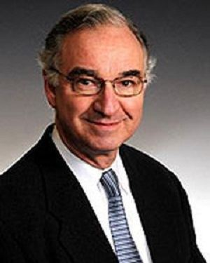
Приём «Кубик Блума»
Бенджамин Блум американский психолог, педагог.
Notes:
*Почему

Slide 24
С.Воронина «Голая лягушка»
Грань «Назови»
– Назовите главных героев сказки. – Назови, какой была лягушка в начале рассказа. – Назовите, как относились к лягушке морские обитатели. – Назовите, что выросло из чешуи лягушки.
Грань «Почему»
– Почему лягушке хорошо жилось в море? – Почему морские обитатели любили лягушку? – Почему лягушка зазналась? – Почему лягушка решила выпрыгнуть на берег? – Почему она теперь прыгает то в воду, то на берег?
Грань «Объясни»
– Объясни, ты точно уверен, что лягушка заслуживала восхищение морских обитателей? – Ты уверен, что лягушка наказана по заслугам? – Ты уверен, что автор правильно назвал сказку – не «Лягушка», а именно «Голая лягушка»?

Slide 25
Грань «Предложи»
– Предложи свой вариант развития событий. – Предложи морским обитателям мудрое решение проблемы.
Грань «Придумай»
– Придумай, как бы вёл себя ты, если был красивой лягушкой. – Придумай другой финал сказки.
Грань «Поделись»
– Расскажи, какой показалась тебе сказка – страшной, грустной, весёлой, печальной, смешной? – Поделись, какая красота важнее – внешняя или внутренняя? – Хорошо или плохо, что лягушка потеряла свою прекрасную чешую и стала такой, какой мы её знаем? – Поделись, что же всё-таки радует в этой сказке? – Поделитесь, согласны ли вы с пословицей «Встречают по одёжке, провожают по уму»?
Notes:
Ф.Бэкон

Slide 26
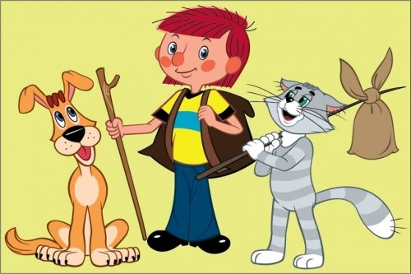
Приём «Создай паспорт»
Это универсальный прием составления обобщенной характеристики изучаемого явления по определенному плану. Может быть использован для создания характеристик героев литературных произведений. Опорные слова для паспорта выбираются самими школьниками.
Вот пример паспорта из произведения Э.Успенского «Дядя Фёдор, кот и пёс»:
Имя – Дядя Фёдор
Создатель – Э.Успенский
Прописка – сказочная повесть «Дядя Фёдор, кот и пёс»
Внешний вид –рыжие волосы, жёлтая футболка без рукавов с воротником, носит джинсы.
Личные качества –серьёзный, умный ,любознательный, рассудительный, самостоятельный, стремится к независимости, любит природу и животных.
Заветное желание –завести себе домашнее
животное

Slide 27
Приём «Пять «З»
Этот приём направлен на рефлексию содержания учебного материала. После изучения вопроса, отдельного текста или темы учащимся предлагается письменно продолжить пять предложений и оформить в виде связанного текста.
Сегодня я:
*заметил…
*запомнил…
*задал вопрос/задумался…
*записал…
*зарисовал/закодировал информацию…
Приём «Незаконченное предложение»
*Самым интересным для меня было…, потому что …
*Самым скучным для меня было …, потому что …
*Теперь бы я ещё хотел узнать о …, потому что …
*Я был бы рад …, потому что …
*Мне понравилось …, потому что …
*Мне не понравилось …, потому что …

Slide 28
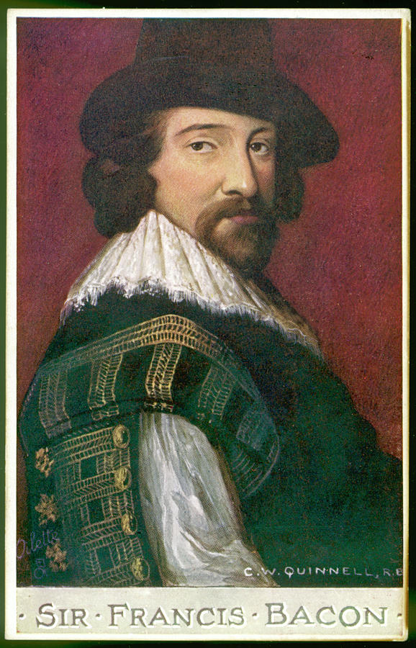
«Чтение делает человека знающим, беседа находчивым, а привычка записывать - точным!»
Ф.Бэкон
Notes:
Ф.Бэкон

Slide 29
Спасибо
за
внимание !

